Slide 1
인터랙티브
웹 페이지 만들기

Slide 2
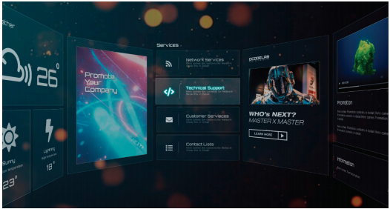
10
파노라마 회사 소개 페이지 제작하기

Slide 3
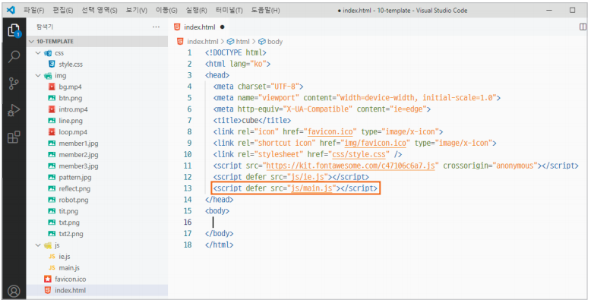
10 파노라마 회사 소개 페이지 제작하기
Do it! 파노라마 회사 소개 페이지
1단계 작업 폴더 준비하기

Slide 4
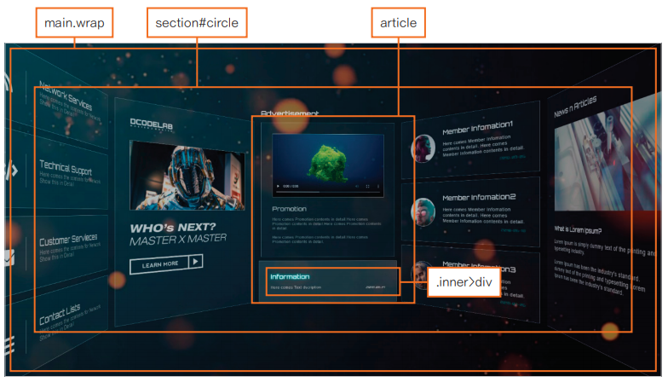
10 파노라마 회사 소개 페이지 제작하기
2단계 레이아웃 구조 파악하기

Slide 5
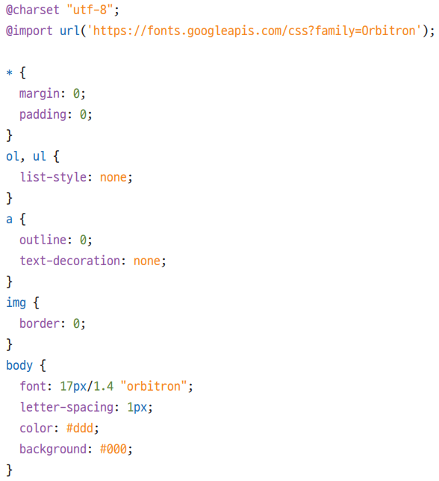
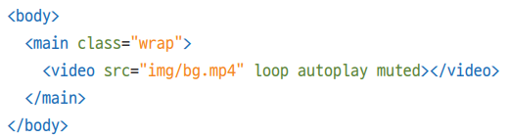
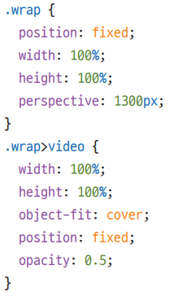

10 파노라마 회사 소개 페이지 제작하기
3단계 풀 스크린 배경에 동영상 삽입하기

Slide 6
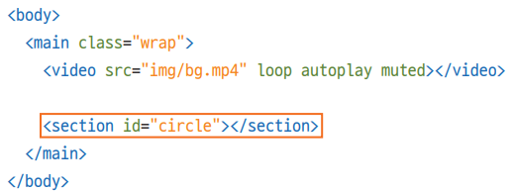
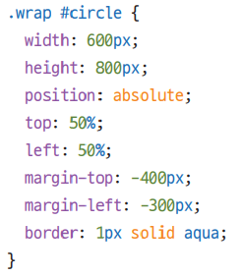

10 파노라마 회사 소개 페이지 제작하기
4단계 콘텐츠 박스를 묶는 부모 프레임 생성하기

Slide 7

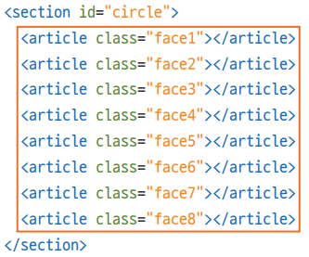
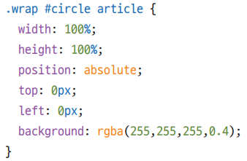
10 파노라마 회사 소개 페이지 제작하기
5단계 자식 콘텐츠 박스 8개 생성하기

Slide 8
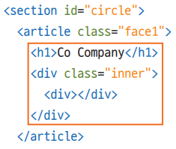
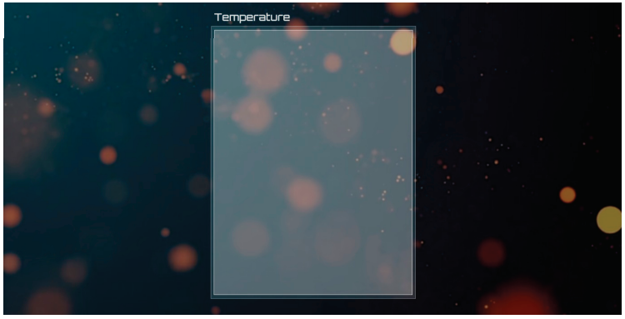
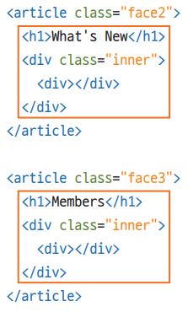
10 파노라마 회사 소개 페이지 제작하기
6단계 콘텐츠 박스 8개의 공통 스타일 지정하기

Slide 9
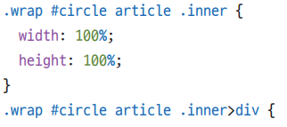
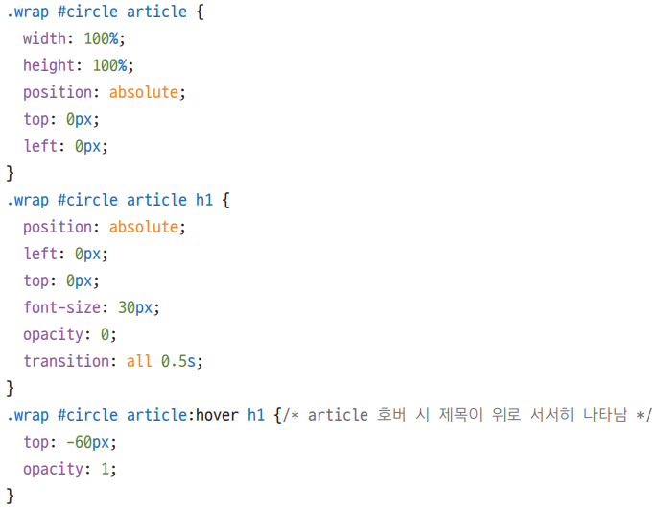
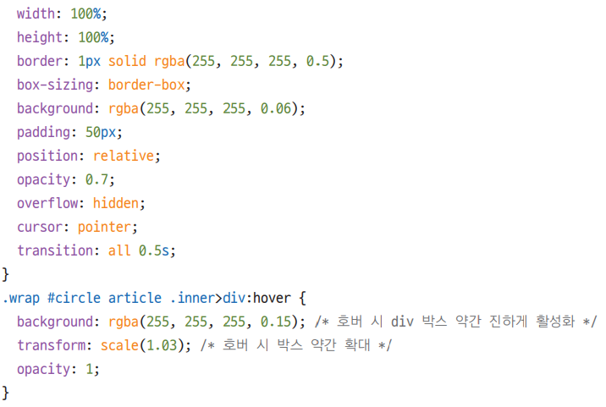
10 파노라마 회사 소개 페이지 제작하기
6단계 콘텐츠 박스 8개의 공통 스타일 지정하기

Slide 10
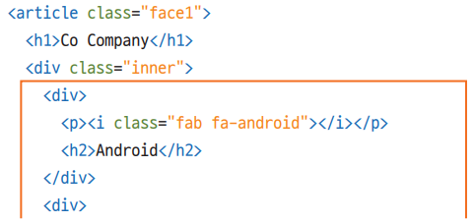
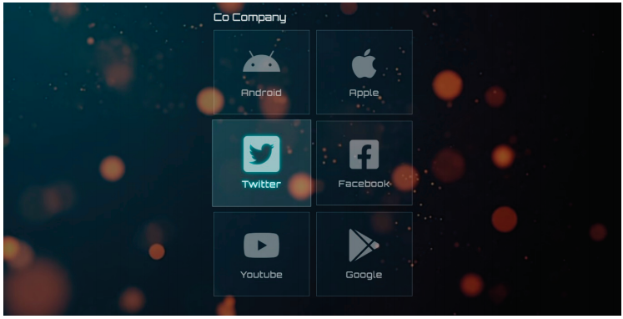
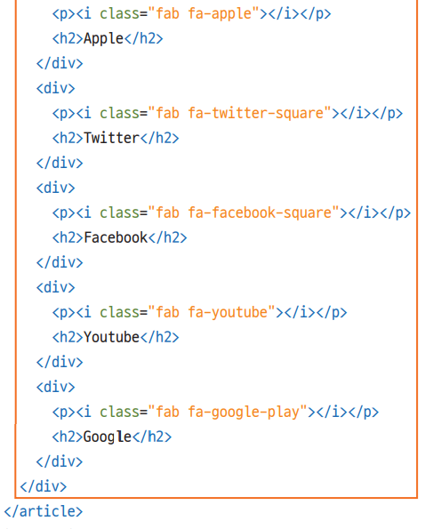
10 파노라마 회사 소개 페이지 제작하기
7단계 1번째 박스 콘텐츠 만들기

Slide 11
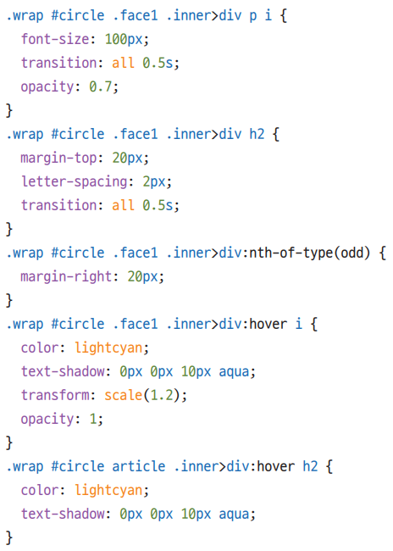
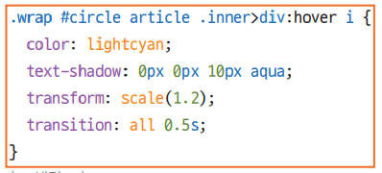
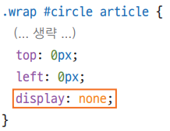
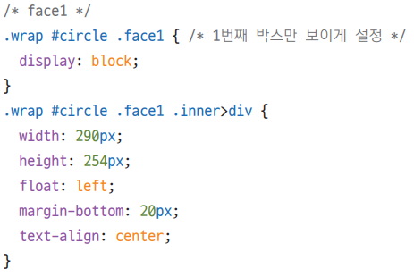
10 파노라마 회사 소개 페이지 제작하기
7단계 1번째 박스 콘텐츠 만들기

Slide 12
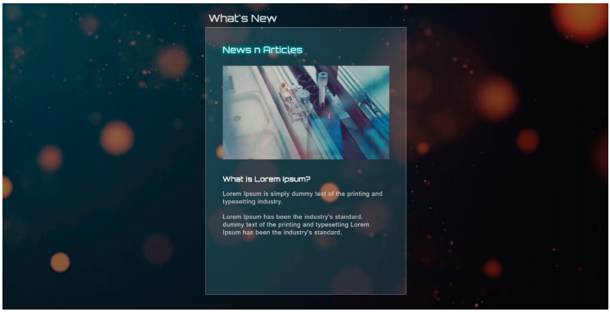
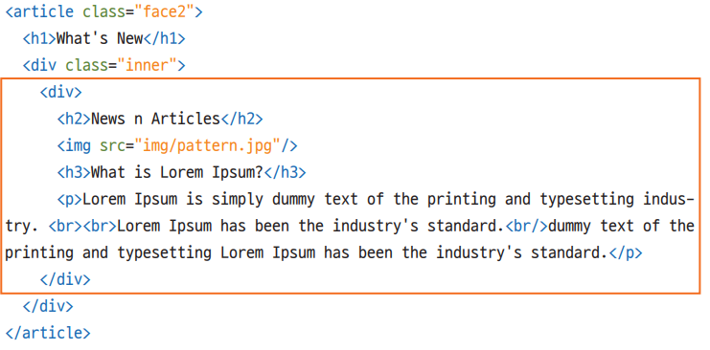
10 파노라마 회사 소개 페이지 제작하기
8단계 2번째 박스 콘텐츠 만들기

Slide 13
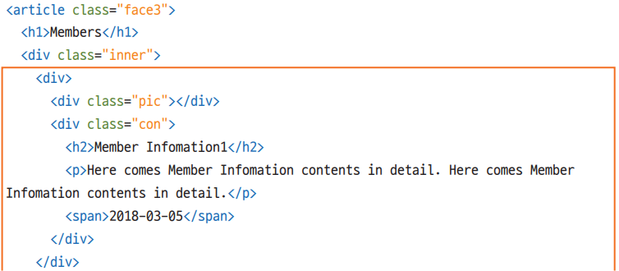
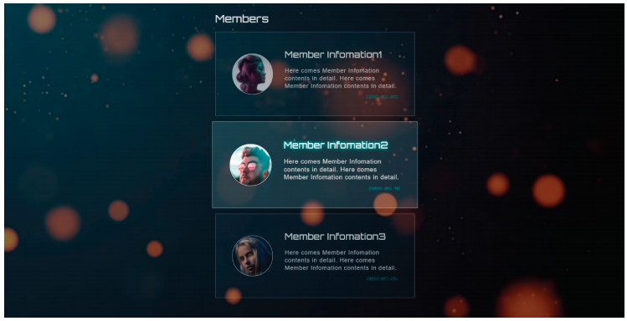
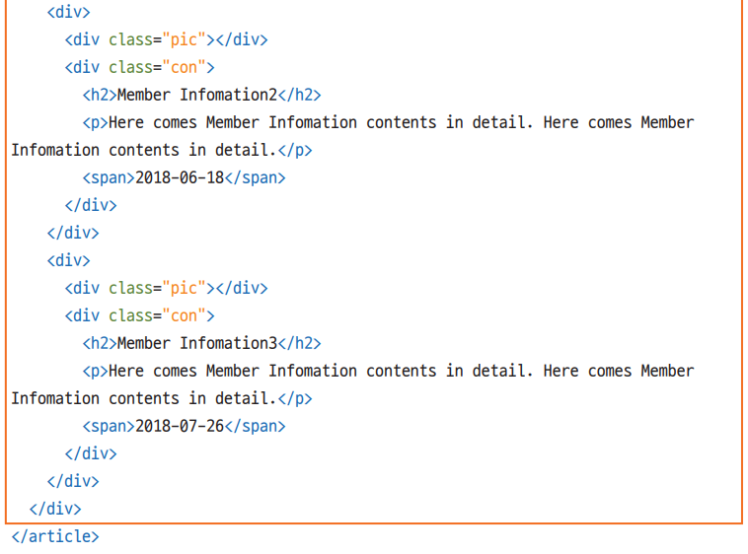
10 파노라마 회사 소개 페이지 제작하기
9단계 3번째 박스 콘텐츠 만들기

Slide 14
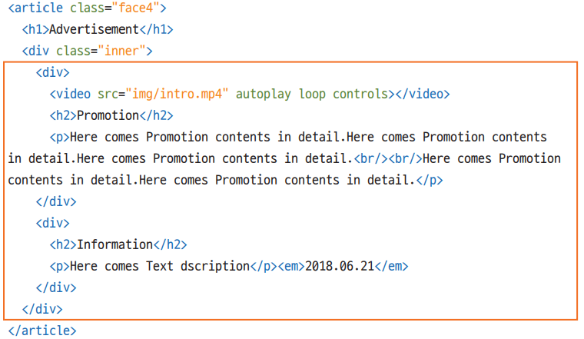
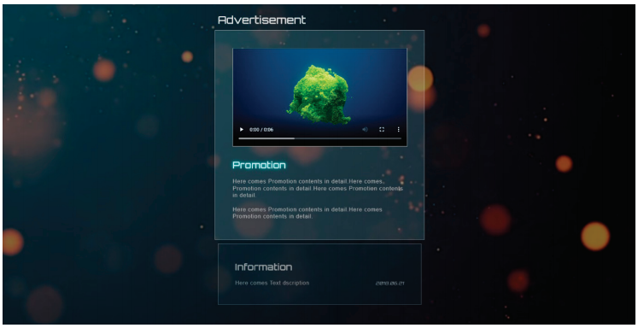
10 파노라마 회사 소개 페이지 제작하기
10단계 4번째 박스 콘텐츠 만들기

Slide 15
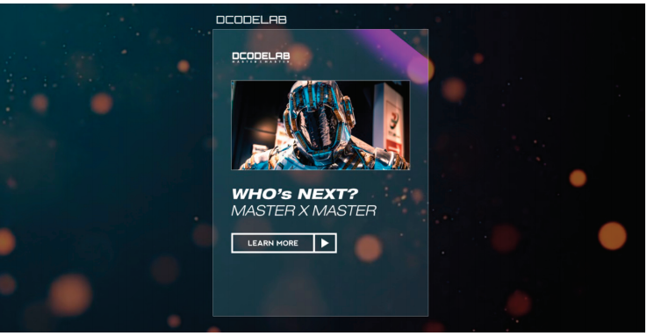
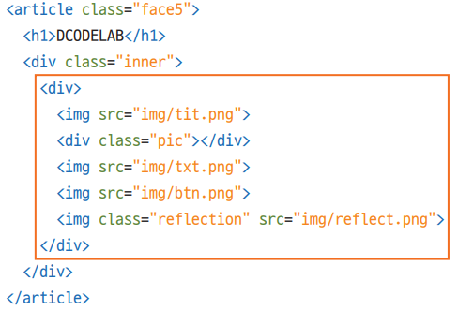
10 파노라마 회사 소개 페이지 제작하기
11단계 5번째 박스 콘텐츠 만들기

Slide 16
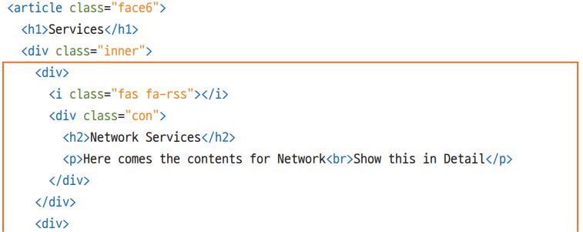
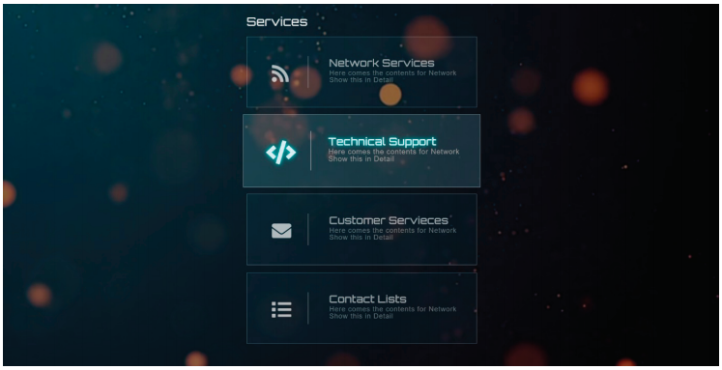
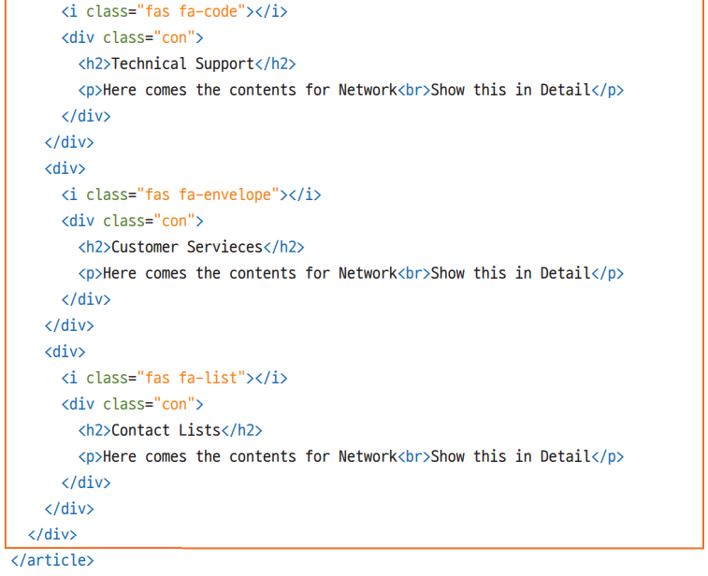
10 파노라마 회사 소개 페이지 제작하기
12단계 6번째 박스 콘텐츠 만들기

Slide 17
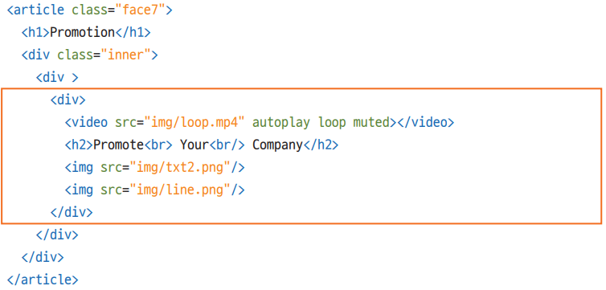
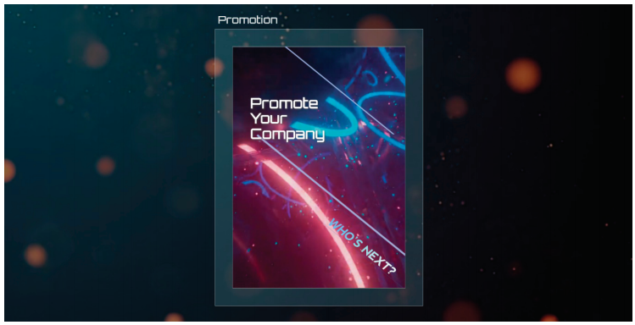
10 파노라마 회사 소개 페이지 제작하기
13단계 7번째 박스 콘텐츠 만들기

Slide 18
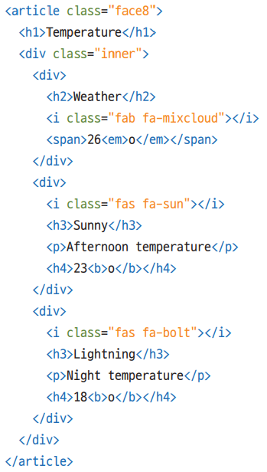
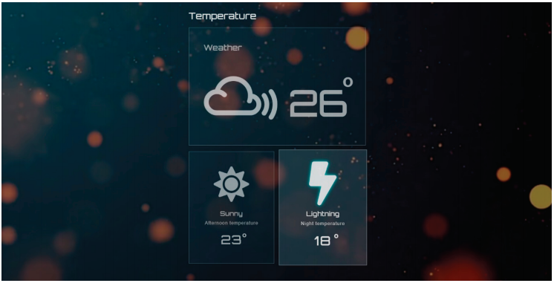
10 파노라마 회사 소개 페이지 제작하기
14단계 8번째 박스 콘텐츠 만들기

Slide 19
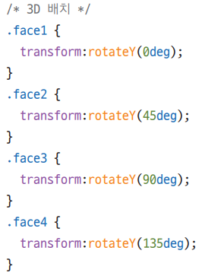
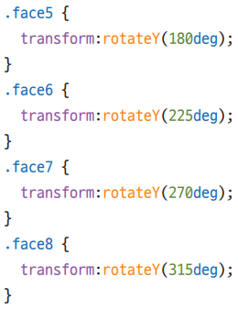
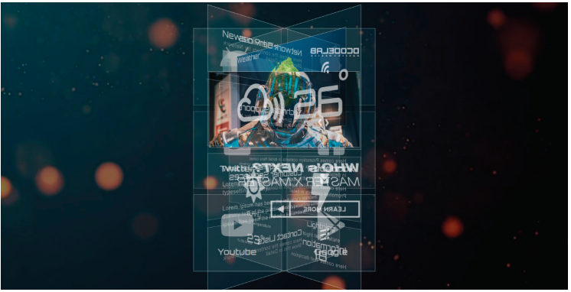
10 파노라마 회사 소개 페이지 제작하기
15단계 각 박스를 3D 형태로 배치하기

Slide 20
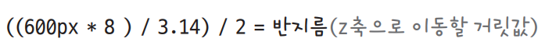
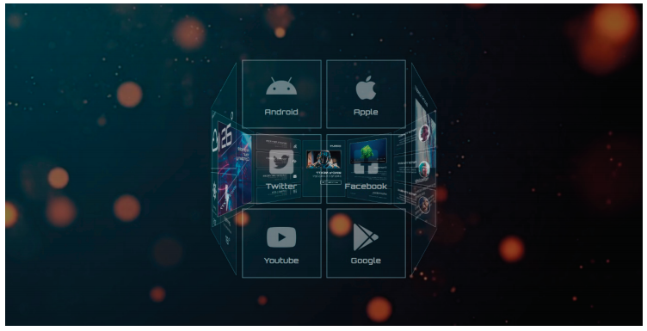
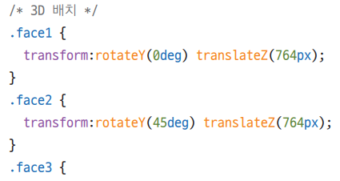
10 파노라마 회사 소개 페이지 제작하기
16단계 각 박스를 z축으로 보내서 원통 모양으로 만들기
translateZ로 보낼 거릿값

Slide 21
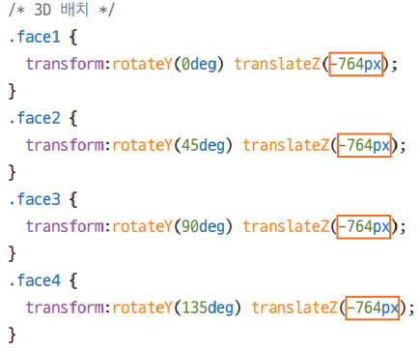
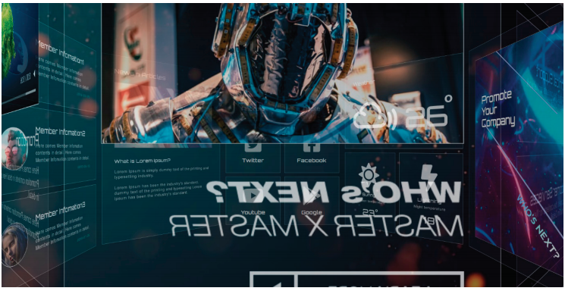
10 파노라마 회사 소개 페이지 제작하기
16단계 각 박스를 z축으로 보내서 원통 모양으로 만들기
원통 밖이 아니라 원통 안에서 콘텐 츠를 볼 것이므로
z축의 위칫값을 음수로 수정

Slide 22
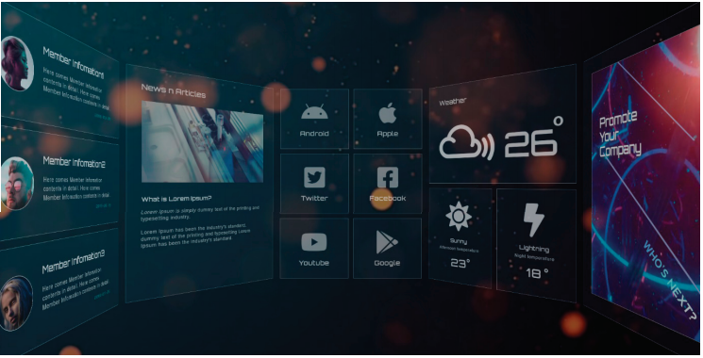
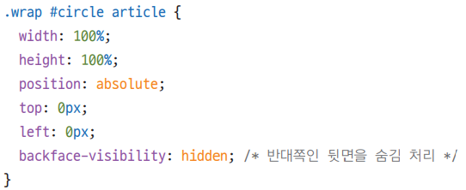
10 파노라마 회사 소개 페이지 제작하기
16단계 각 박스를 z축으로 보내서 원통 모양으로 만들기
뒤집혀 있는 면만 화면에서 사라지게 하여
파노라마 뷰 UI를 구현

Slide 23
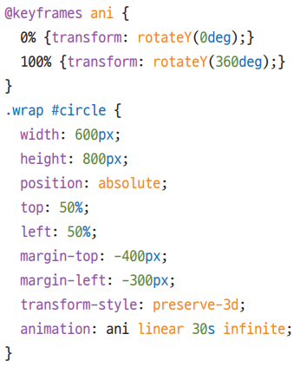

10 파노라마 회사 소개 페이지 제작하기
17단계 UI 전체를 animation으로 회전시키기

Slide 24


10 파노라마 회사 소개 페이지 제작하기
18단계 자바스크립트로 모션 제어하기

Slide 25
감사합니다
인생은 자전거를 타는 것이다.
균형을 유지하려면 계속 움직여야 한다.
Life is riding a bicycle to keep your balance
you must keep moving.
알베르트 아인슈타인
Albert Einstein

